Slide 1
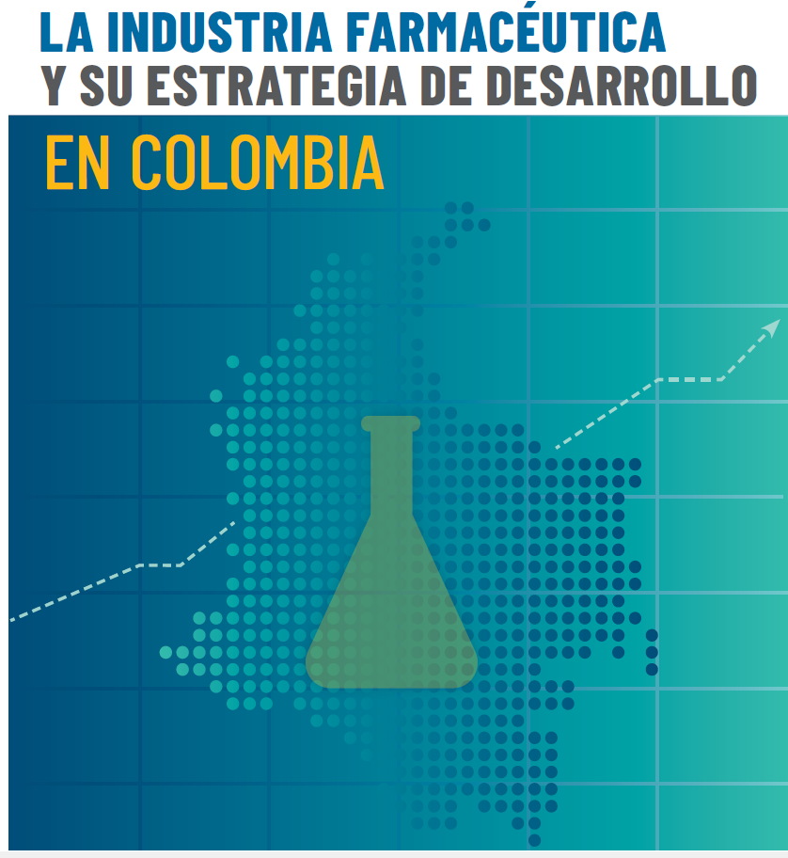
Asociación de Industrias Farmacéuticas en Colombia - ASINFAR
Centro de Estudios para el Desarrollo – CID – Facultad de Ciencias Económicas- FCE - Universidad Nacional de Colombia

Slide 2
Grupo de investigación
Director estudio:
Jorge Iván Bula Escobar. Profesor titular FCE
Director Técnico:
Iván Leonardo Urrea Ríos
Asesores:
Maria Fernanda Bernal
Juan Carlos Cortés
Laura Coy
Johanna García
Camilo Lozada
Asesores:
Juan David Monroy Altahona
Carolina Ortiz
Valentina Parra Camargo
Juan Diego Peña Coca
Camilo Rayo
Paula Alejandra Rodriguez
Apoyo Editorial:
Luz Esperanza Alvarez Morales
Rafael Arturo Martinez Puentes

Slide 3
Contenido del trabajo
Contexto de la industria farmacéutica
Desarrollo e innovación industrial del sector
Regulaciones sectoriales e institucionales
Instrumentos de intervención económica
Recomendaciones de política

Slide 4
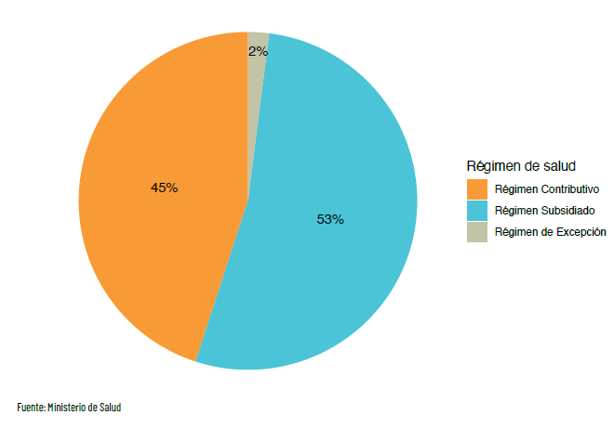
Distribución de la población según régimen de salud

Slide 5
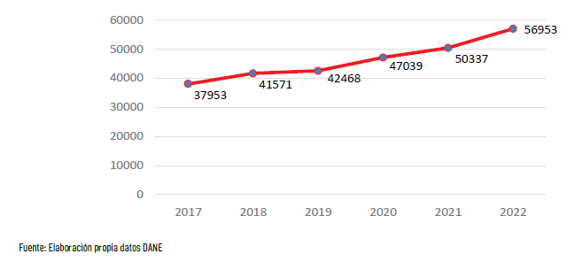
Personal ocupado perteneciente al sector farmacéutico

Slide 6
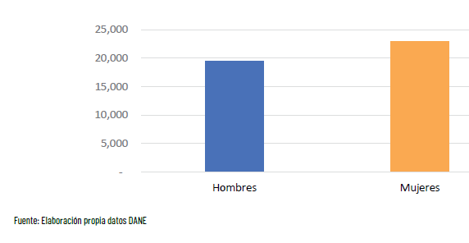
Distribución por género del personal ocupado en 2019

Slide 7
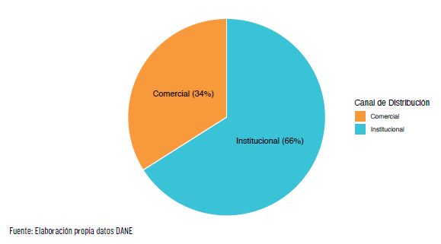
Ventas del sector farmacéutico según canal de distribución en 2020

Slide 8
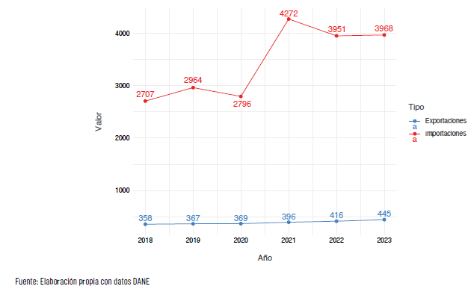
Importaciones y exportaciones de productos farmacéuticos (2018-2021) en millones de dólares FOB y CIF

Slide 9
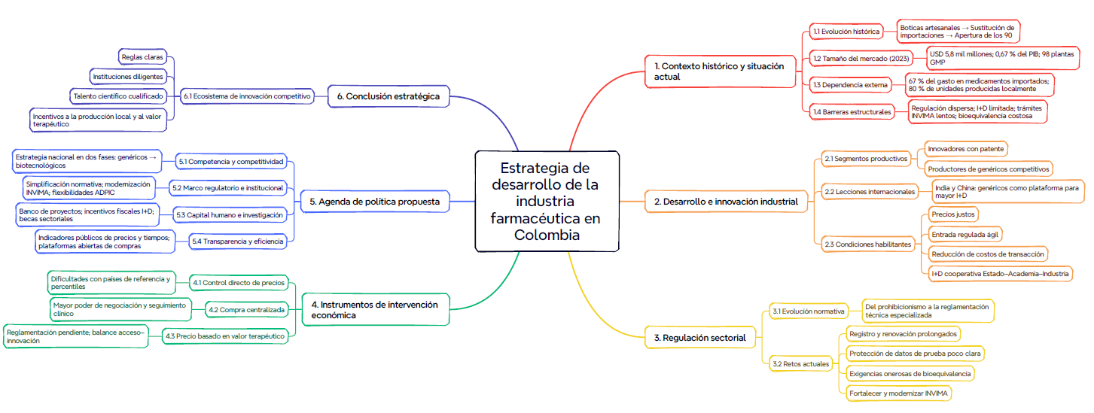

Slide 10
GRACIAS!

